Slide 1
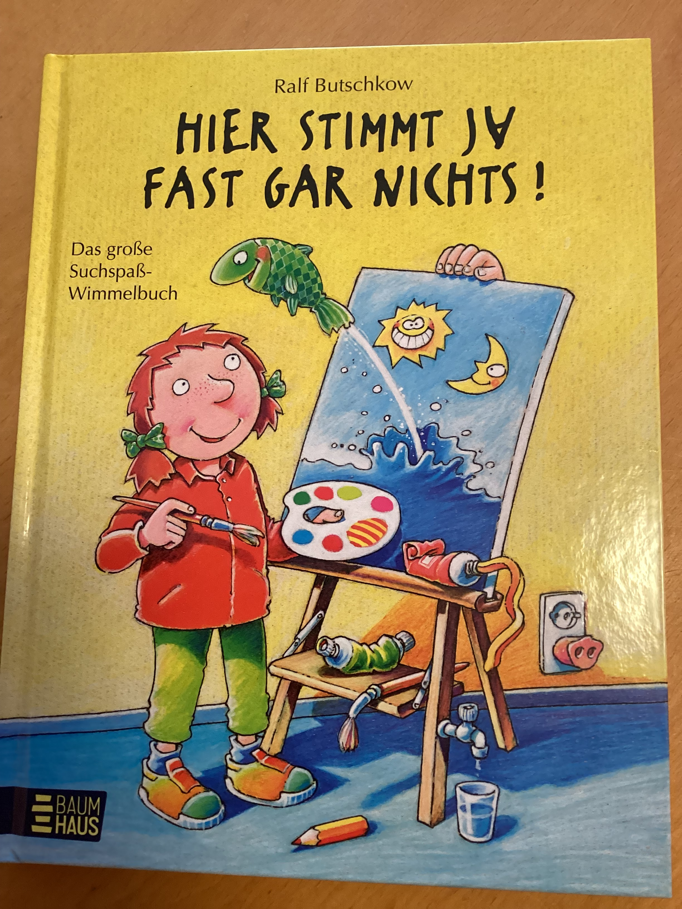
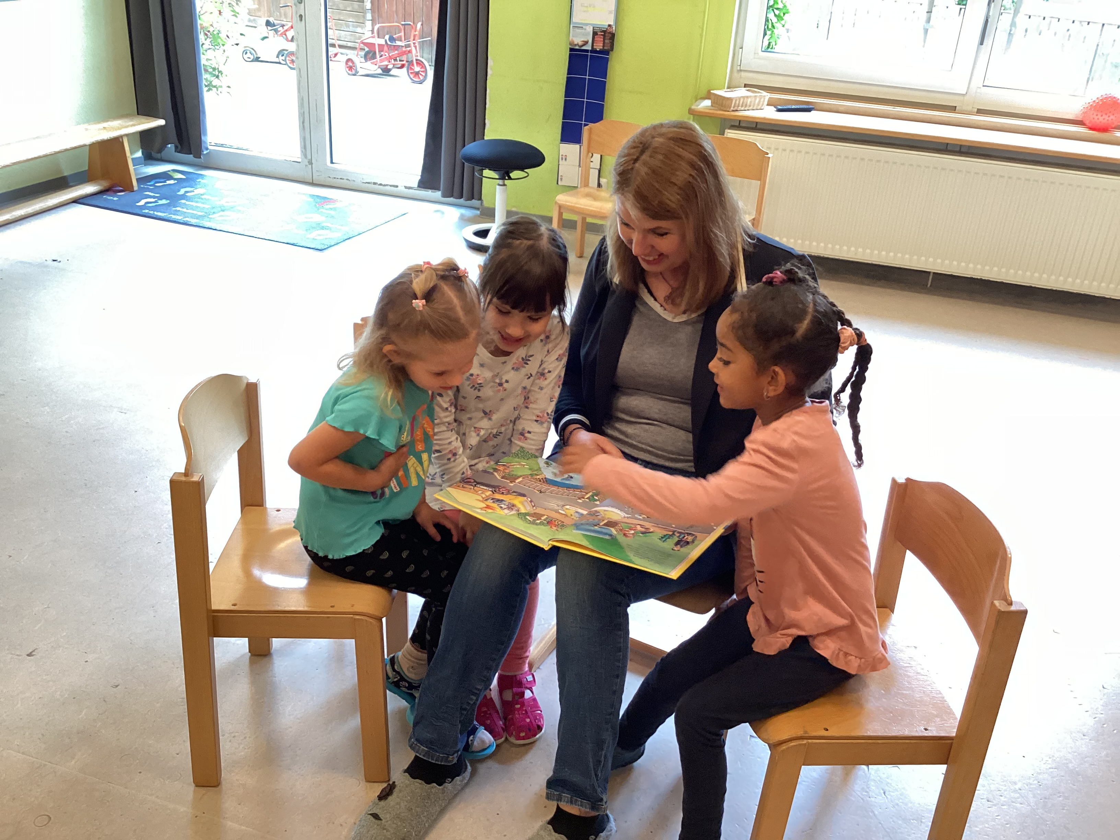
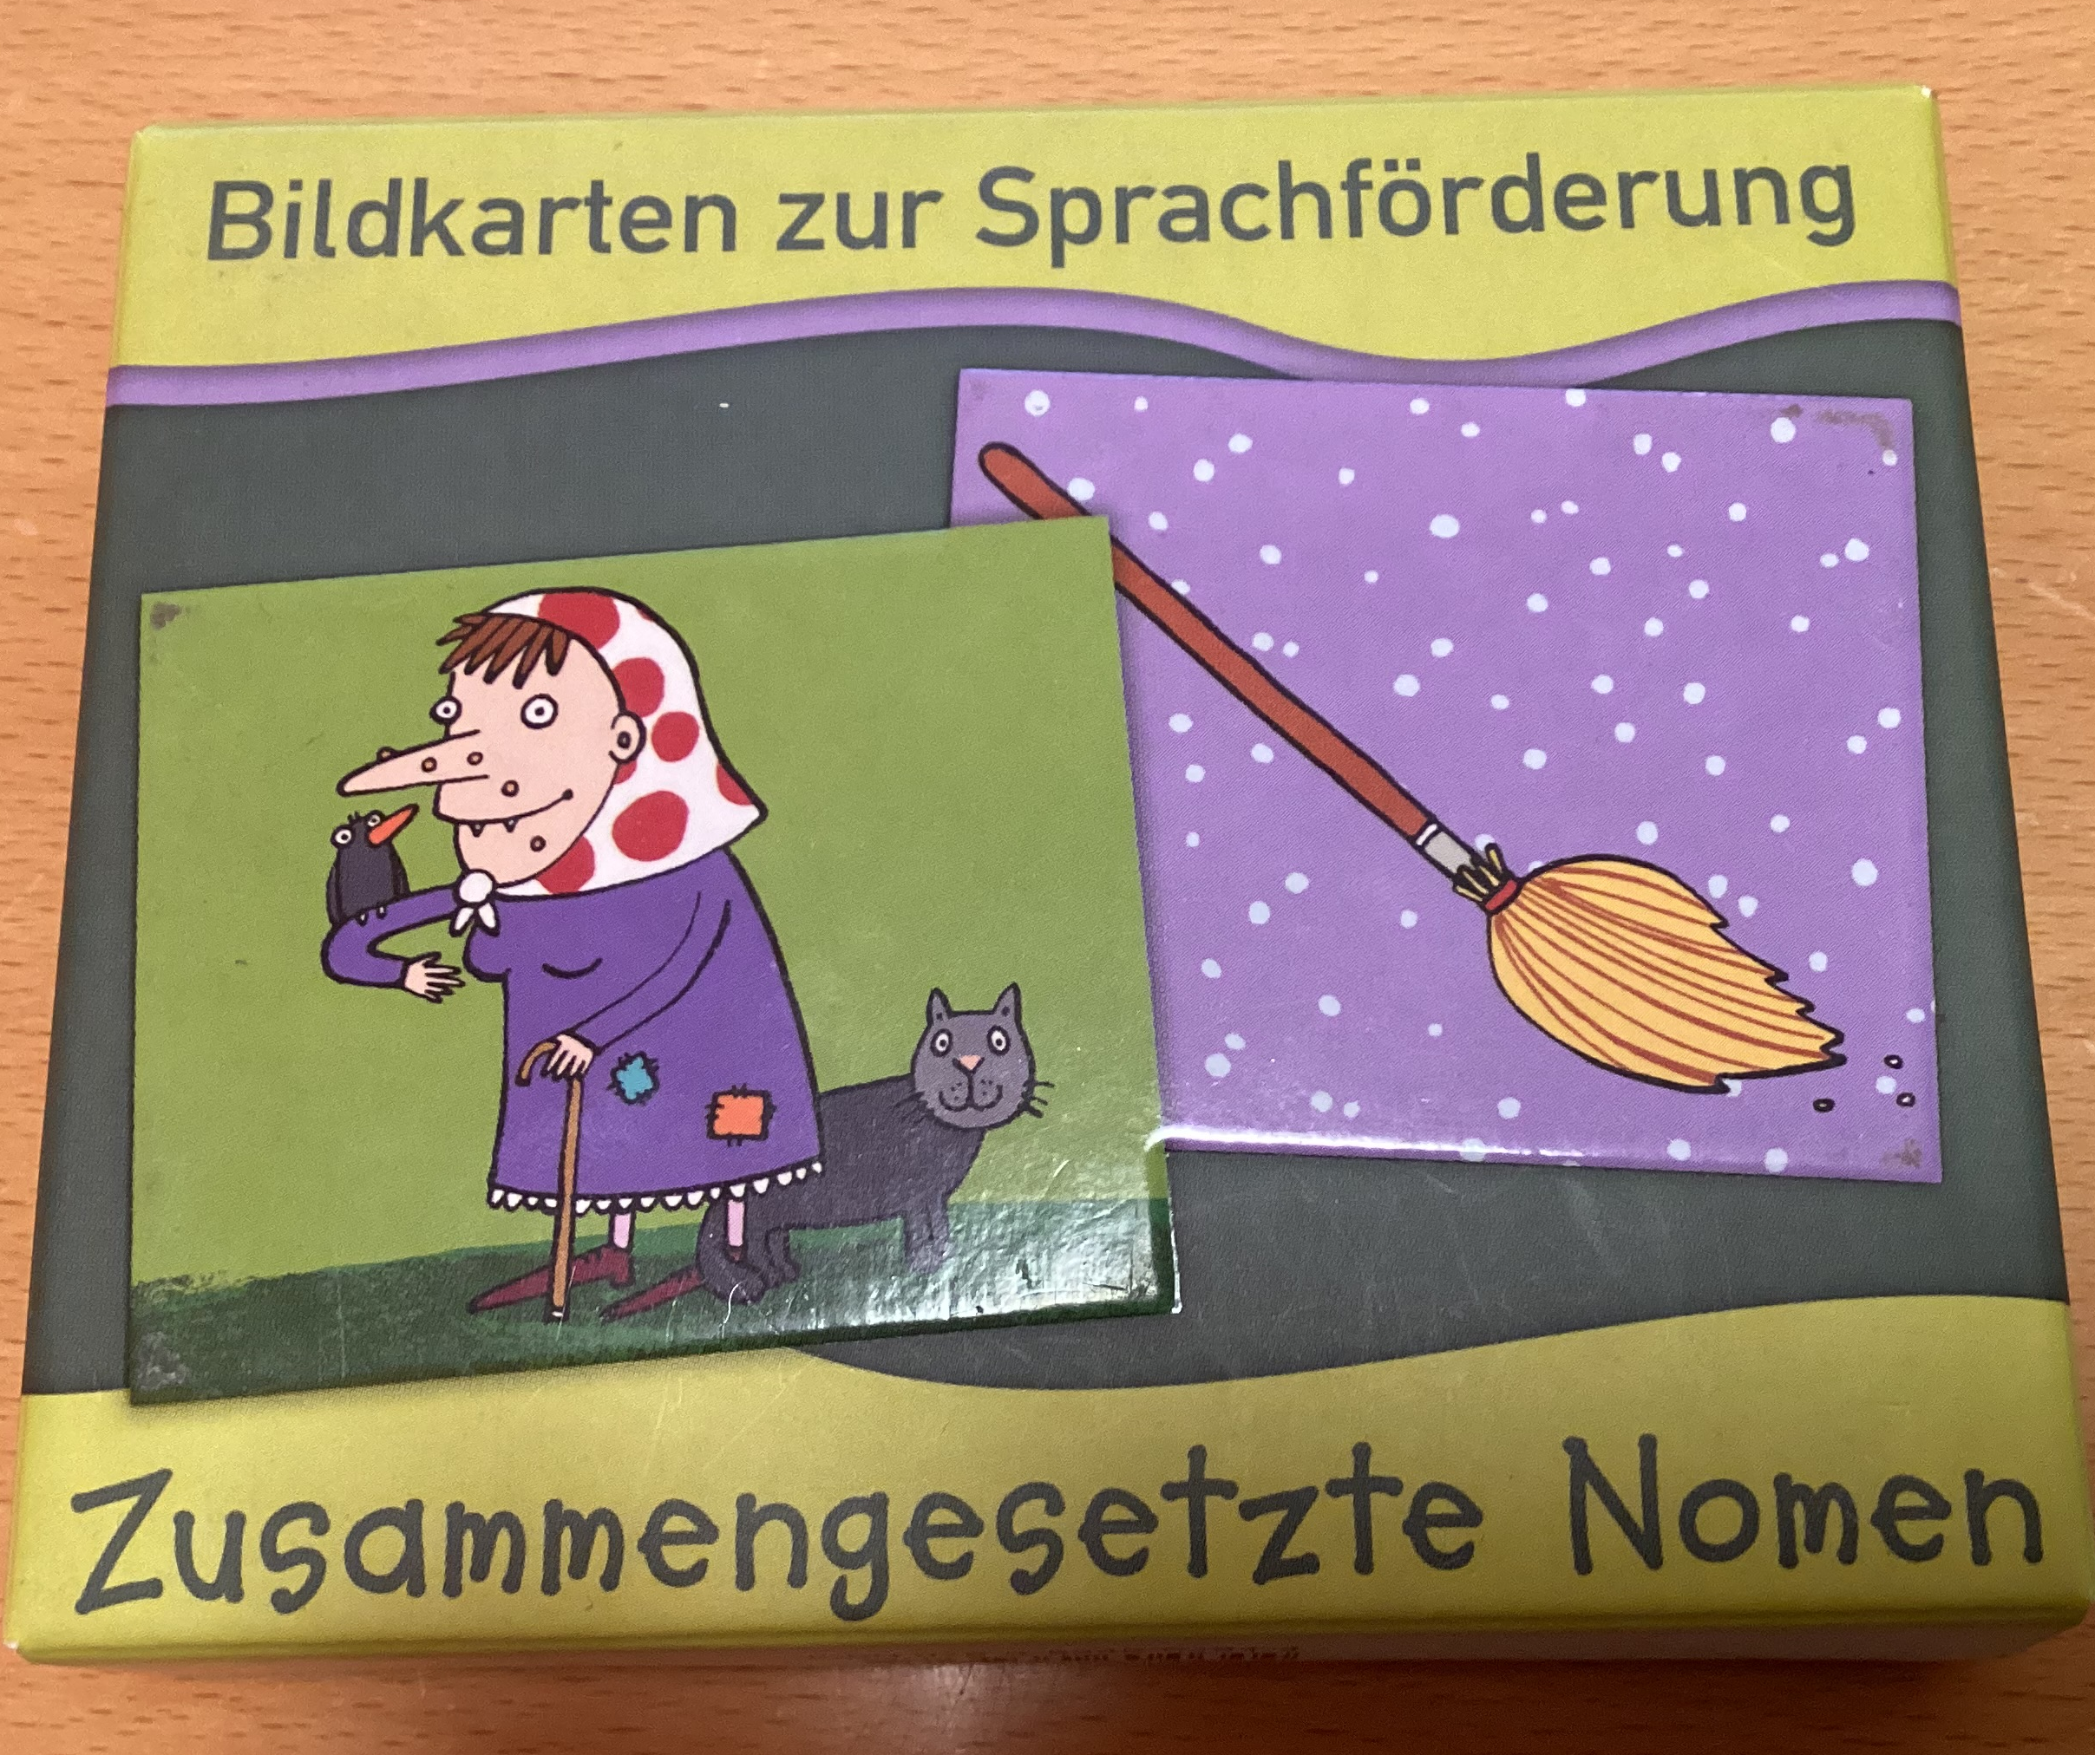
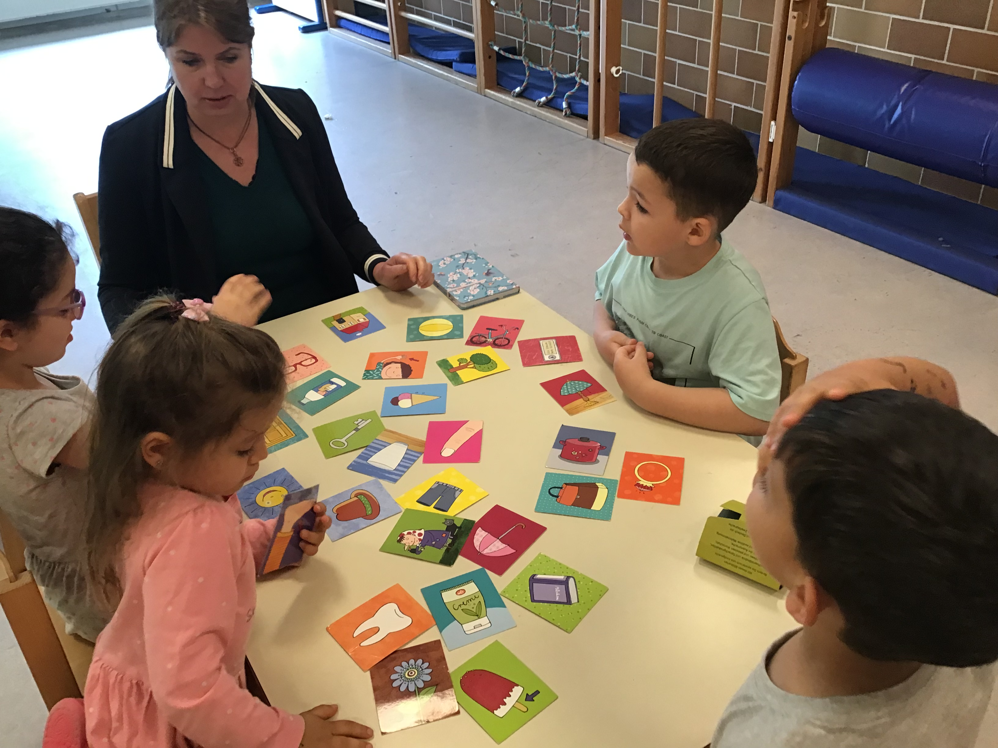
D240 – Riesen und Elfen
Wochenrückblick KW 23
Da stimmt doch was Nicht!
Wimmelbücher regen zum Entdecken, Hypothesen aufstellen und vor allem zum Austausch an.
Besonders viel Spaß macht das natürlich wenn man verrückte Dinge wie z.B. einen Schneemann im Backofen oder ein Auto mit eckigen Rädern findet.
Jeder kann sich mit seinen (Sprach-)Kompetenzen einbringen. Die Kinder lernen von und miteinander.
Auch verrückte Wörter machen den Kindern Freude und regen zum intensiven Nachdenken über und spielerischem Umgang mit Sprache an. Gibt es eine Schlüssel-Kirsche? Einen Kirsch-Schlüssel vielleicht? Nein, das geht nicht. Aber das Kirsch-Eis ist ein Treffer.

